Slide 1
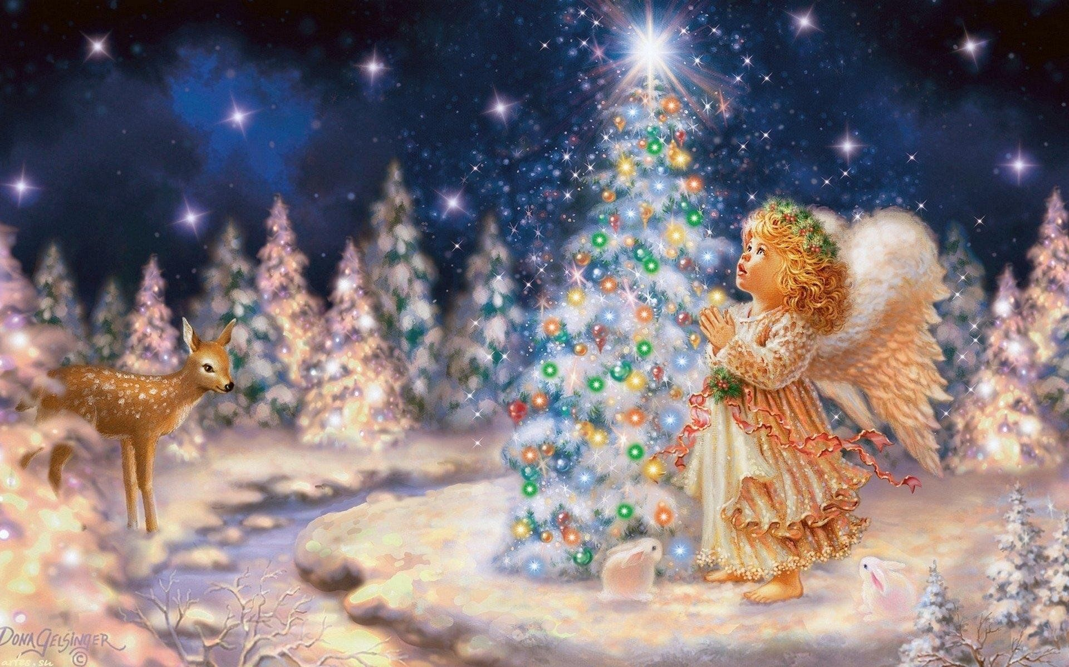
МДОБУ «Великосельский детский сад №14»
Детям о Рождестве
Подготовила: учитель-логопед Маранова Е. Н.

Slide 3
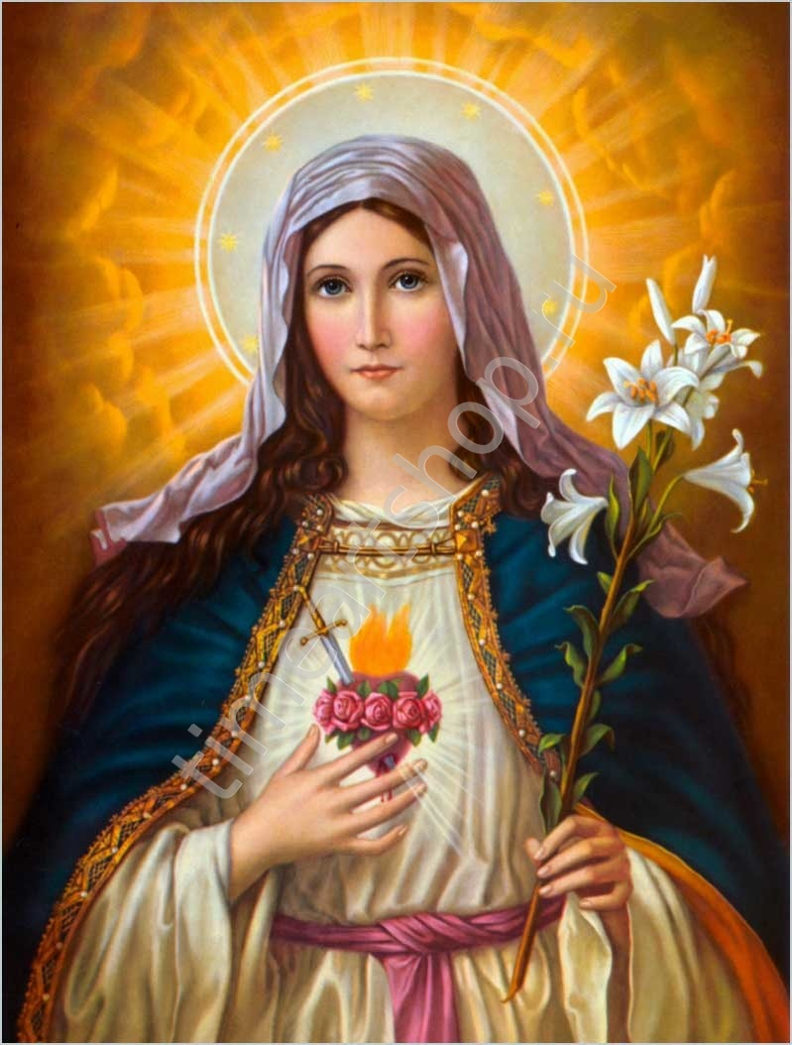

Slide 4
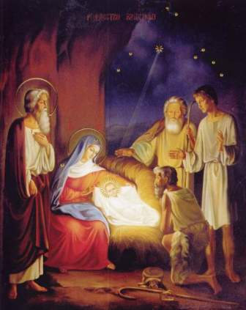

Slide 5
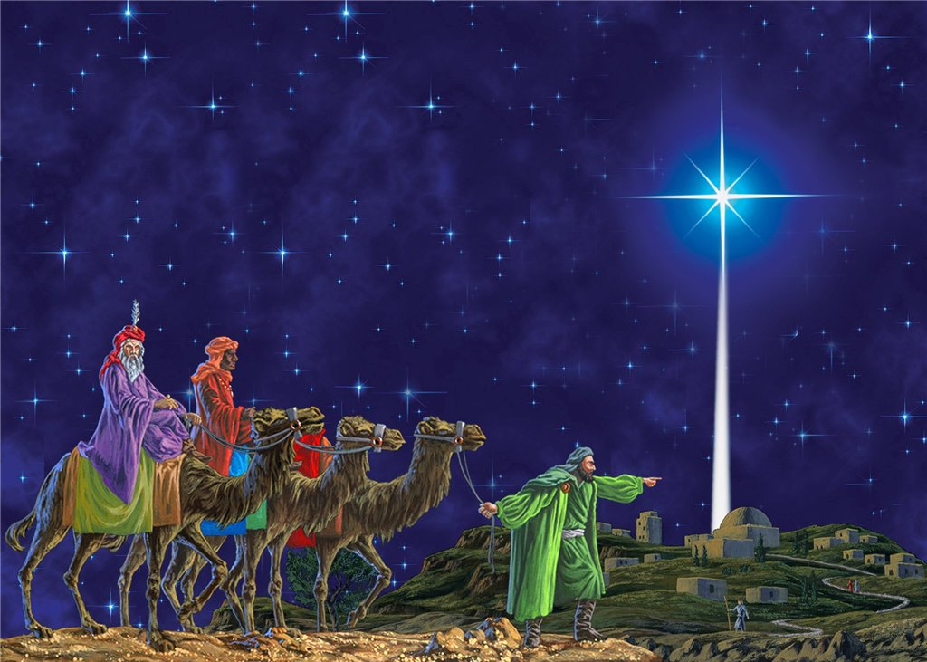
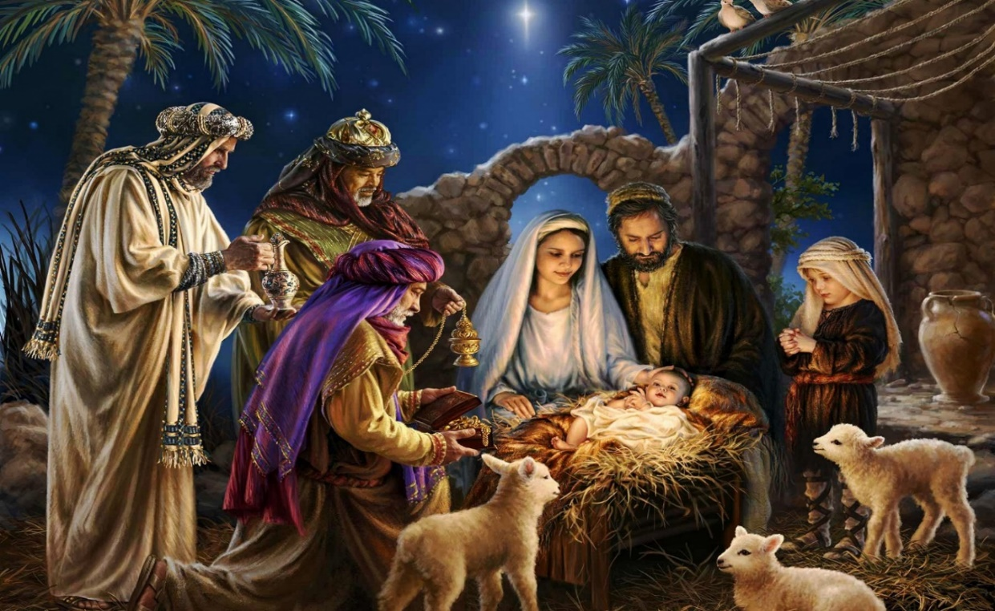

Slide 6
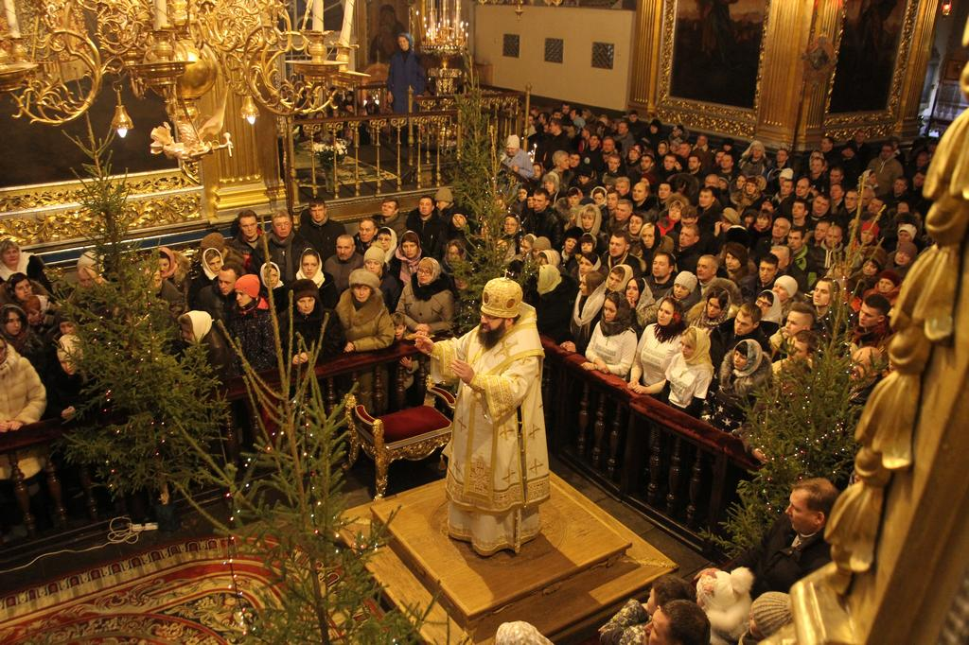
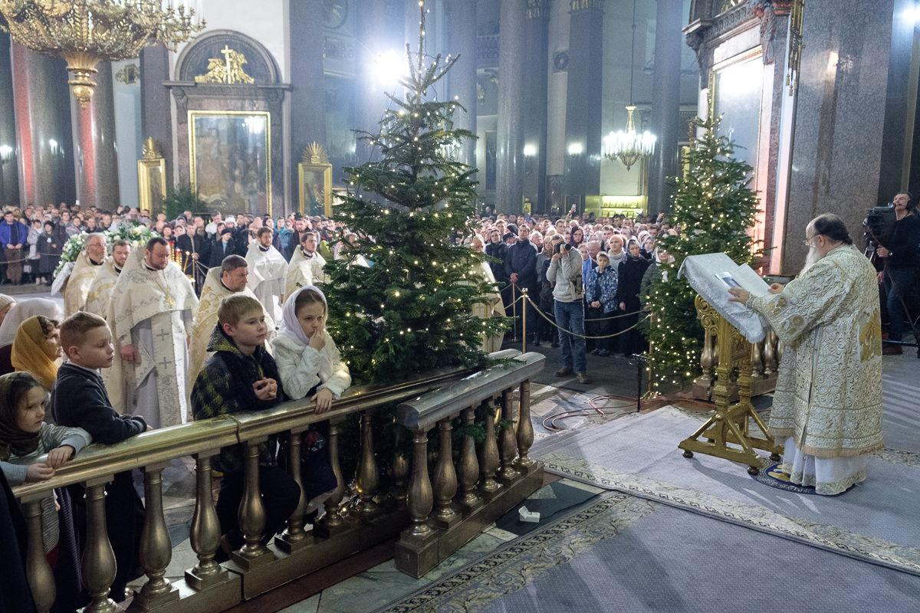

Slide 7
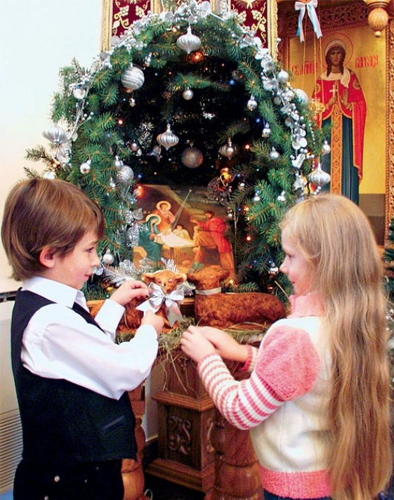
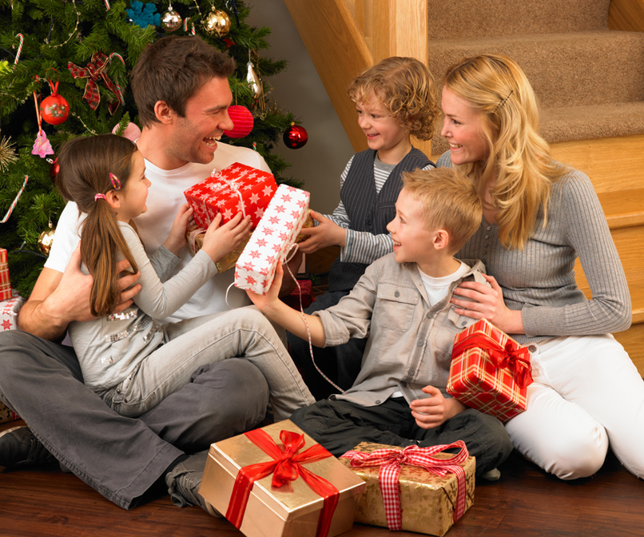

Slide 8
Рождественский венок (символ света, который приходит в мир с рождением Христа)
Рождественские свечи (с их помощью изгоняются силы тьмы и холода)
Колокольчики (нужны для изгнания злого духа)

Slide 10
В целом мире торжество, наступило Рождество!

